Slide 1

新北市112年度學前特殊教育親職講座
幼小銜接：快樂上小學
國立台北教育大學心理與諮商學系
謝政廷

Slide 2

什麼是幼小轉銜？
從「幼兒園」順利適應「小學」：協助特殊需求幼兒適應全新就學環境，並順利銜接幼兒園至國小生活而存在。
幫助孩子增進解決問題的能力，也讓家長一同學習，與孩子共同面對新階段。

Slide 3
幼小轉銜的重要三角
孩子
家長
老師

Slide 4
孩子在小學需要學習的關鍵能力
思考：您覺得小學階段要學些什麼能力？您最重視的是？
生活自理
問題解決
適當行為
溝通技巧
表達需要
社會互動技巧
遵守常規與指示

Slide 5
幼小轉銜能幫助家長
減輕教養的壓力
給予孩子心理支持
建立對學校的正向態度

Slide 6
幼小轉銜能幫助老師
事先掌握孩子的現況及需求。
與家長聯繫溝通，提前因應與協調未來可能遭遇的問題。
降低孩子因適應新環境而遭受的衝擊與壓力。

Slide 7
我的孩子要讀哪間小學比較好？
就近
交通時間
接送方便
氛圍
正向
友善

Slide 8
找時間參訪校園
自行參觀或預約參訪時間。
可依需求詢問校方：
  是否有教助員的協助？
  是否有課後輔導的資源？
小提醒：打聽固然重要，但他人的經驗不一定是你的經驗。

Slide 9
入學前的準備
協助孩子建立穩定可預期的步調。
生理需求、環境與人的需求是核心關鍵。
生活作息的調整：孩子基本睡眠長度，並配合家庭作息規劃。
多帶孩子參訪學校：熟悉環境、鐘聲等。
教導孩子認識學校生活步調：如上放學時間、何時回家、誰來接、往哪去等。
最終目的：建立孩子基本生心理安全感。

Slide 10
1.培養正確良好的學習態度和習慣，奠定穩固的學習根基
規律正常作息、早睡早起。
因應長達40分鐘的課程，培養孩子定力、耐力與專心。
家長可先規劃小功課或閱讀時間，讓孩子養成固定時間做事的習慣。

Slide 11
2.重視生活習慣和能力的培養，教導孩子獨立完成自己的事
飲食方面養成吃早餐、吃飯速度控制在30分鐘內；衛生方面養成不憋尿、學會使用蹲式馬桶、勤洗手、刷牙等生活習慣。
家長並非時時都能幫助孩子，因此也得讓孩子學習拉拉鍊、穿脫衣褲、收拾座位整潔等自理能力。

Slide 12
3.教導孩子基本學習能力的加強
數數能力。
學會看時鐘。

Slide 13
4.心態的調整和放手相信孩子並協助孩子適應
父母心態調整，相信寶貝已經逐漸長大。
不代勞，給予孩子足夠生活經驗。

Slide 14
5.適合的鉛筆，正確的執筆姿勢和方法
六角形或三角形筆桿，孩子握著舒服。
調整成正確握筆與坐姿。

Slide 15
6.適時和寶貝的級任老師構通聯繫，建立良善親師合作關係
列出孩子清單優勢，會什麼、擅長什麼，以條列方式敘述說明。
列出孩子情緒敏感地雷。
作為老師的後勤支持，適時溝通、給予幫助。

Slide 16
特殊需求的孩子經鑑定安置後的學習型態1
分散式資源班：建立於一般小學內，孩子大部份的時間在普通班上課，少數時間至資源班。不過孩子可能在普通班及資源班各有功課，因此家長恐要花費較多心力，也提醒家長要時時觀察瞭解孩子的情況，與老師溝通請教。
聽障或視障重點學校分散式資源班：建立有視障或聽障特教老師的學校內，孩子大部份的時間在普通班上課，少數時間至資源班。

Slide 17
特殊需求的孩子經鑑定安置後的學習型態2
集中式特教班：家長相對較輕鬆，特教班中師生比1：5、學生以10人為限，且有教助員幫忙。
特殊教育學校：擁有更多專業人員與器材的特殊教育學校。

Slide 18
新北市特殊教育資源
新北市特教資訊網：https://sec.ntpc.edu.tw/
新北市特教諮詢專線：教育局特殊教育科02-29603456。
各校輔導處室（資源班）
全國特殊教育資訊網：https://special.moe.gov.tw/consultation.php?paid=58
台大社會系提供資源彙整：國小學童隱性特殊需求資源指南https://ntusoc5016.wixsite.com/website-1

Slide 19
瞭解小學教室的情形
基本學科教學
各種學科與老師
多種口語指令
快速的學習步調
參與活動的主動性
每節課40分鐘
1:29的師生比
午休縮短、沒有點心時間

Slide 20
小一同學的人際反應
互動時需要得到對方的回應
喜歡和有共同興趣的人相處
不知道怎麼和與眾不同的孩子相處

Slide 21
利用熟悉感降低焦慮與排斥
1.預告(聊天、看書、 看影片）。
2.學校情境角色扮演。
3.熟悉環境和老師。
4.建立好朋友提升安全感(小布偶、遊戲 聚會的小朋友。

Slide 22
感興趣的事物可以增加上學期待
1.一起挑選上學用具。
2.對學校有期待(對有趣活動的事先描述、準備要和老師及同儕的分享)。

Slide 23
調整生活作息，減少不必要的情緒
1.充足的睡眠，早睡早起
2.早晨預留充足的時間進行準備
3.前一天可以與孩子先把上學事物準備好 (餐袋、上學裝扮、要吃的早餐)

Slide 24
學習自理能力
1.用餐-練習自己進食、嘗試不同食物…等
2.如廁-表達如廁需求、練習上不同廁所…等
3.練習自己動手做的習慣(整理收拾、穿脫衣 物等)
4.建立良好的衛生習慣(洗手、戴口罩等)

Slide 25
學習溝通能力
1.聽從指令-運用不同說法、拉長距離、慢慢加長指令長度
2.模仿-動作模仿、語句仿說、扮家家酒
3.表達需求-透過口語、手勢、圖片表達需求
4.互動式語言-簡單的應答、一來一往的對話

Slide 26
學習行為能力與情緒能力
1.團體規範-練習在家即外出基本規範、參與小團體活動練習
2.獨立完成活動-專注執行一活動、檢視孩子困難點進行加強
3.無干擾行為-堅定教養原則改善行為問題
4.安全意識-保護自己尊重別人
5.穩定的情緒-挫折容忍度、情緒調節

Slide 27
學習社交技巧能力
1.輪流、排隊
2.適當的社交距離與動作
3.參與遊戲的正確方式(口語詢問、玩 具共用等

Slide 28
家長的心理調適
不哭、不表現焦慮
學會放手
找事情來作
信任與合作
準時開心接小孩

Slide 29
提供安靜的學習環境
一個能夠閱讀、寫功課的空間
一個免於電視、3C產品干擾的空間
家長以身作則是關鍵

Slide 30
陪伴與關心孩子生活
安排親子互動的時間
再忙也要陪孩子吃頓飯
再累也要陪孩子說說話
幸福家庭123：每1天花20分鐘全家一起做三件事

Slide 31
放手～陪孩子學習獨立
剛開始會有「適應期」
讓孩子有機會學習做好自己的事情
自己上下學、走進教室、對自己功課負責
相信學校老師的安排

Slide 32
放手～陪孩子學習獨立
剛開始會有「適應期」➔ 保持耐心
讓孩子有機會學習做好自己的事情
自己上下學、走進教室、對自己功課負責
引導而非指導的原則！

Slide 33
開啟良善的親師溝通
關照孩子：從特質出發的觀察
梳理本質：釐清你真正在意的教育價值觀
彼此理解：「撂話」「嗆聲」無助溝通
唯有雙方的緊密信任與合作，才能真正幫助孩子。

Slide 34
親師溝通，互助互信
尊重導師班級經營上的安排
與導師溝通期待與疑惑
保持耐心、保持彈性、保持聯繫
孩子在親師用心陪伴和關懷之下，開啟正向的學習旅程！

Slide 35
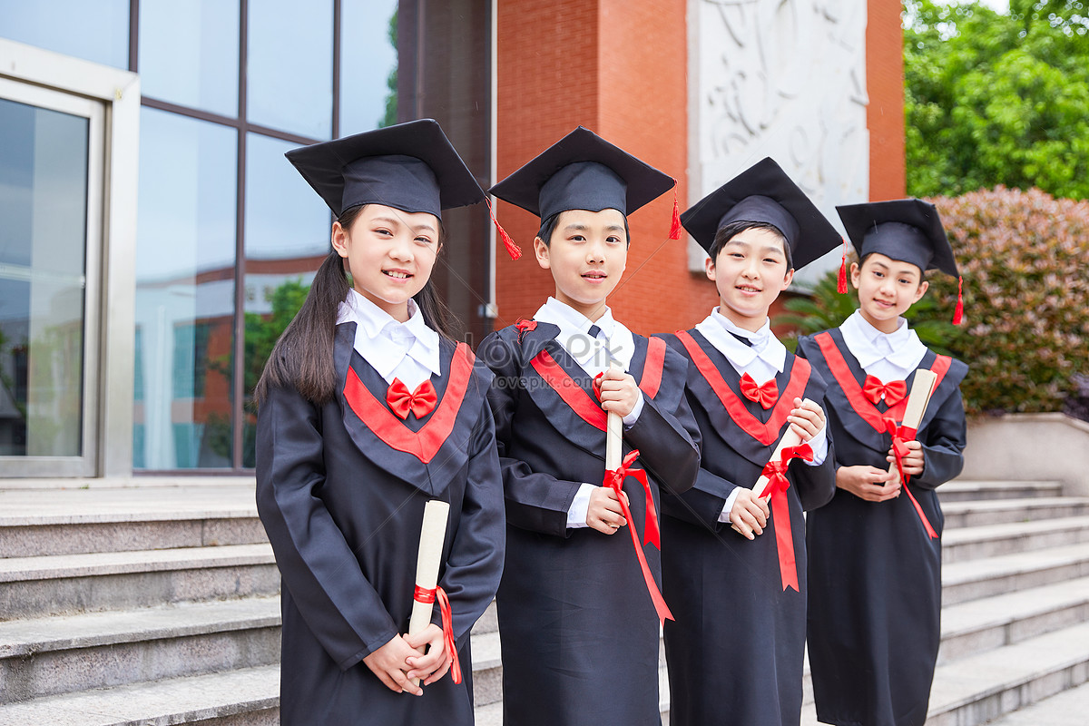
感謝大家，一起努力
陪伴孩子嘗試飛翔

